Slide 1
Lenguajes de marca y sistemas de información
UD01: Introducción a HTML y CSS
Tema 9: Propiedades del texto en CCS
CIFP a Carballeira – Marcos Valcárcel
Antonio Muñoz Rubio

Slide 2
Alineamiento
Propiedad text-align
Se debe emplear en lugar del atributo align de muchas etiquetas HTML
Solo afecta a texto. Los elementos no textuales no se pueden alinear empleando esta propiedad

Slide 3
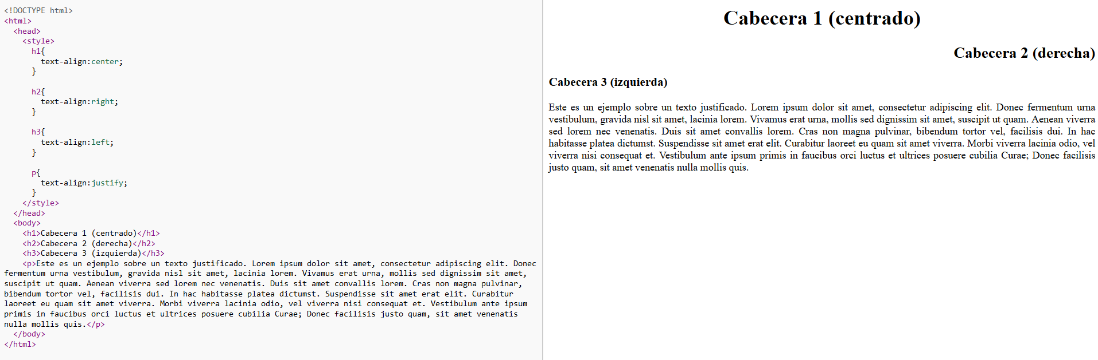
Alineamiento

Slide 4
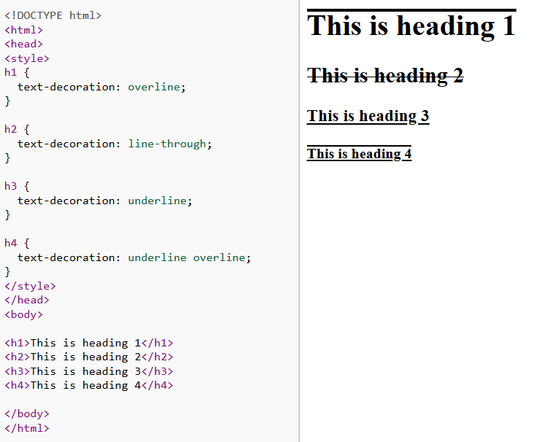
Decoración
Propiedad text-decoration
No se recomienda subrayar texto que no sean enlaces

Slide 5
Mayúsculas y minúsculas
Propiedad text-transform
Permite controlar si el texto se encuentra en mayúsculas, minúsculas o con la primera letra de cada palabra en mayúsculas

Slide 6
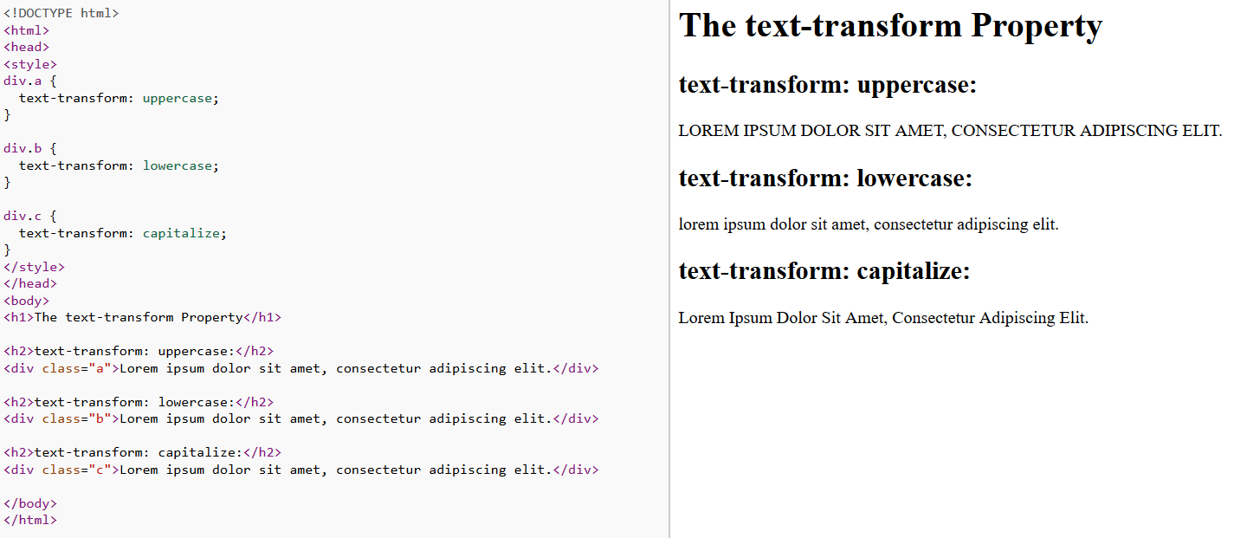
Mayúsculas y minúsculas

Slide 7
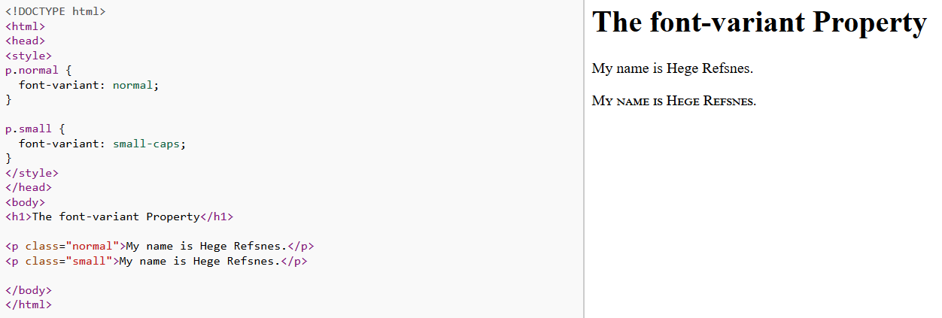
Mayúsculas y minúsculas
Propiedad font-variant
Permite definir texto en versales si se indica el valor small-caps

Slide 8
Indentación
Propiedad text-indent
Permite controlar espacio extra que se añade a la izquierda de la primera línea de un párrafo (sangría francesa)

Slide 9
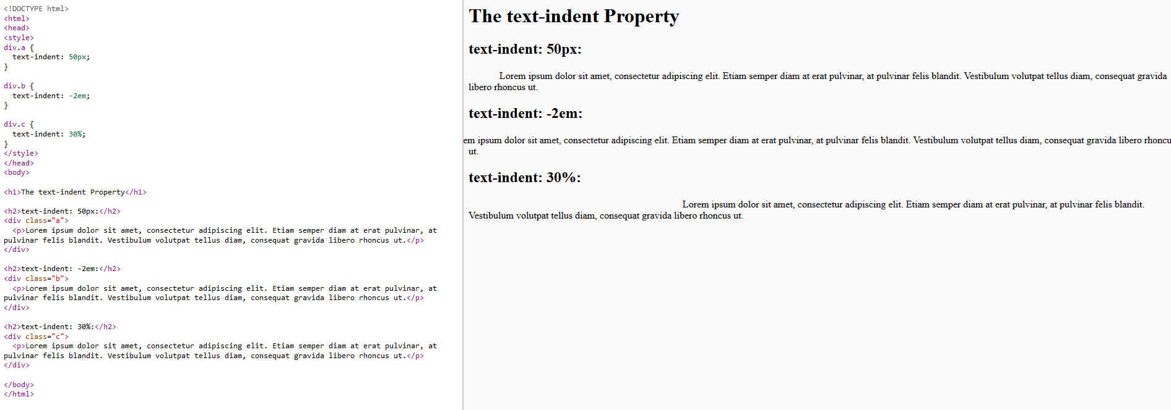
Indentación

Slide 10
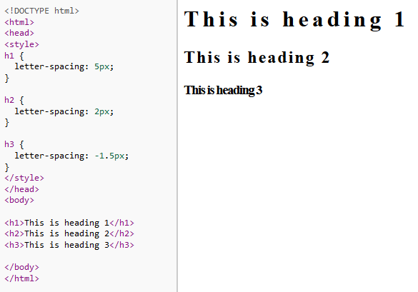
Espacio entre caracteres
Propiedad letter-spacing
Con valores positivos permite expandir el espacio entre caracteres y con valores negativos comprimirlo

Slide 11
Interlineado
Propiedad line-height
Permite indicar la separación entre las líneas a partir de un número real sin unidad o indicando la altura en px.

Slide 12
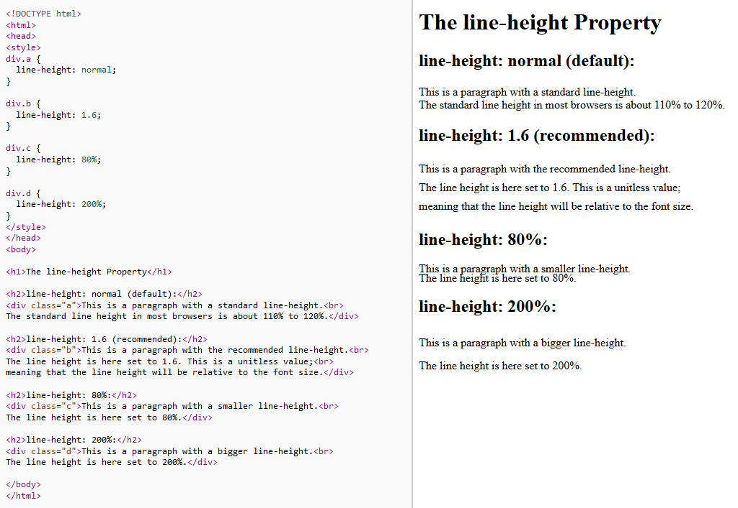
Interlineado

Slide 13
Dirección del texto
Propiedad direction
Permite cambiar la dirección del texto. Se emplea a el texto que esté marcado con la etiqueta bdo

Slide 14
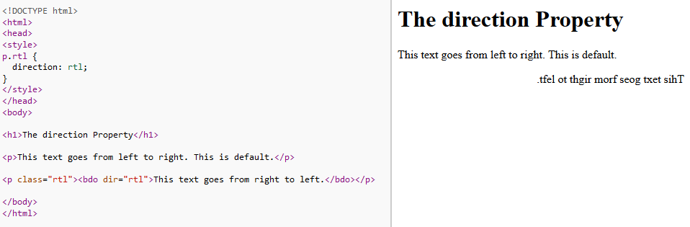
Dirección del texto

Slide 15
Espacio entre palabras
Propiedad word-spacing
Con valores positivos permite expandir el espacio entre palabras, y con valores negativos comprirmirlo

Slide 16
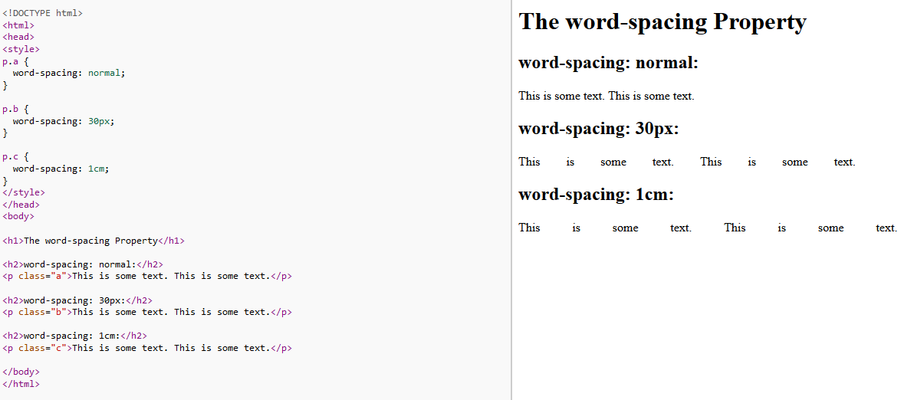
Espacio entre palabras

Slide 17
Sombra
Propiedad text-shadow
Se controla el eje horizontal y el vertical. Puede tener un radio de desenfoque y se aplica un color
Se puede definir varias sombras para un mismo texto separándolas por comas

Slide 18
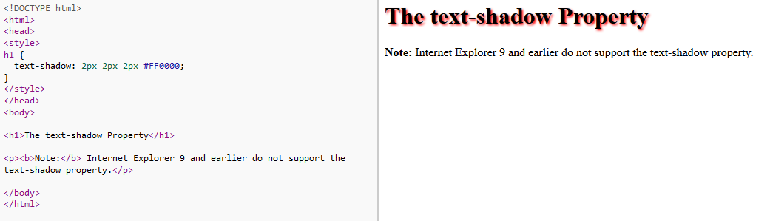
Sombra

Slide 19
Flujo del texto
Propiedad white-space
Permite controlar el comportamiento que tendrá el texto cuando se encuentra en el navegador
nowrap: El texto no se ajusta el ancho de la ventana y no tiene en cuenta espacios adicionales o saltos de línea
normal: El texto se ajusta al ancho de la ventana, y no tienen en cuenta espacios adicionales o saltos de línea
pre: el texto no se ajusta al ancho de la ventana y si se tienen en cuenta espacios adicionales o saltos de línea

Slide 20
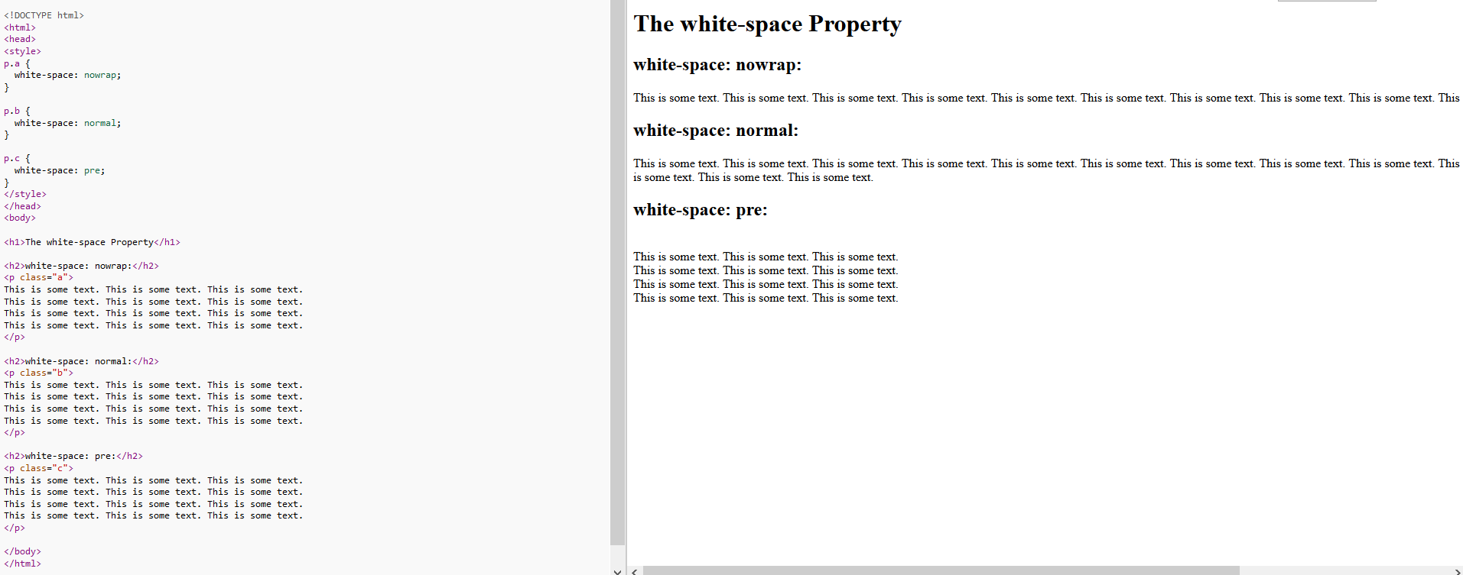
Flujo del texto

Slide 21
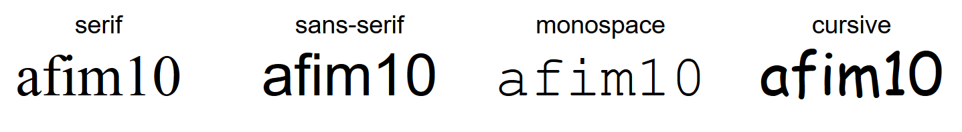
Tipo de fuente
El tipo de fuente se puede controlar especificando el nombre de la fuente o una familia de fuente para que el navegador pueda encontrar una fuente similar si no encuentra la fuente especificada
Familia genérica | Familia de fuente | Descripción
Serif | Times New Roman Georgia | Tiene unas pequeñas líneas para finalizar cada línea
Sans-serif | Arial Verdana | Sans significa sin, no acaban con la línea de las fuentes anteriores
Monospace | Courier New Lucida Console | Los caracteres tienen el mismo ancho

Slide 22
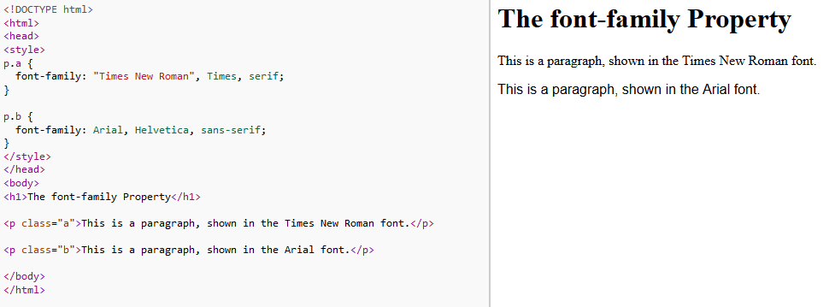
Tipo de fuente
La propiedad font-family permite definir el tipo de fuente y su familia

Slide 23
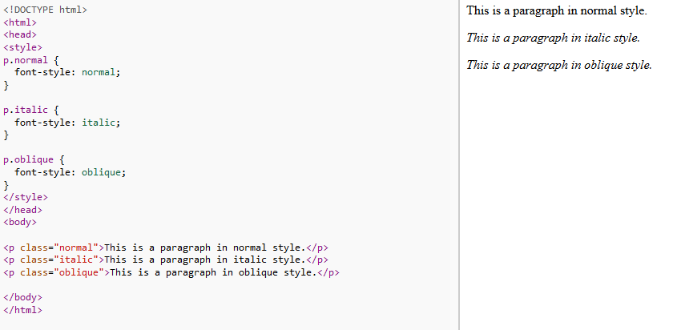
Estilo de la fuente
La propiedad font-style permite definir el estilo de la fuente

Slide 24
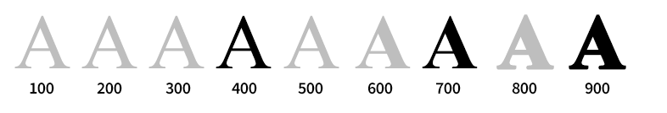
Grosor de la fuente
La propiedad font-weight permite definir el grosor de la fuente
Soporta grosores como nombre (normal, bold, bolder, lighter) o un valor numérico entre 100 y 900

Slide 25
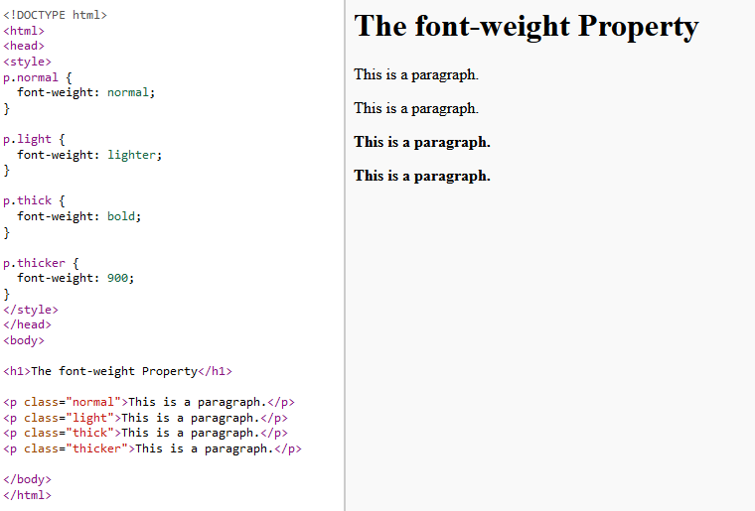
Grosor de la fuente

Slide 26
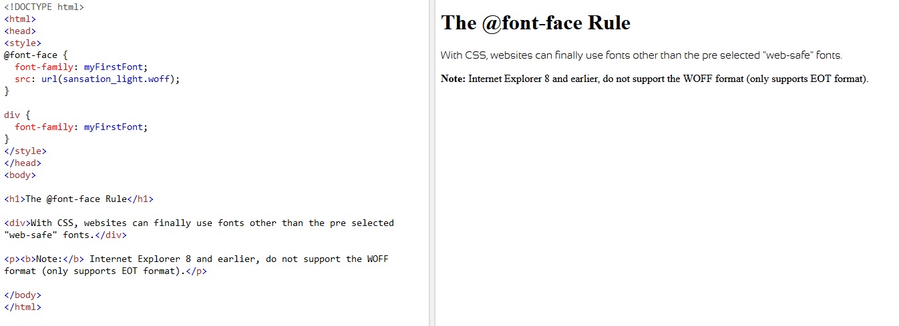
Tipo de fuente personalizado
Con la regla @font-face podemos definir nuestros propios tipos de fuente especificando los estilos básicos

Slide 27
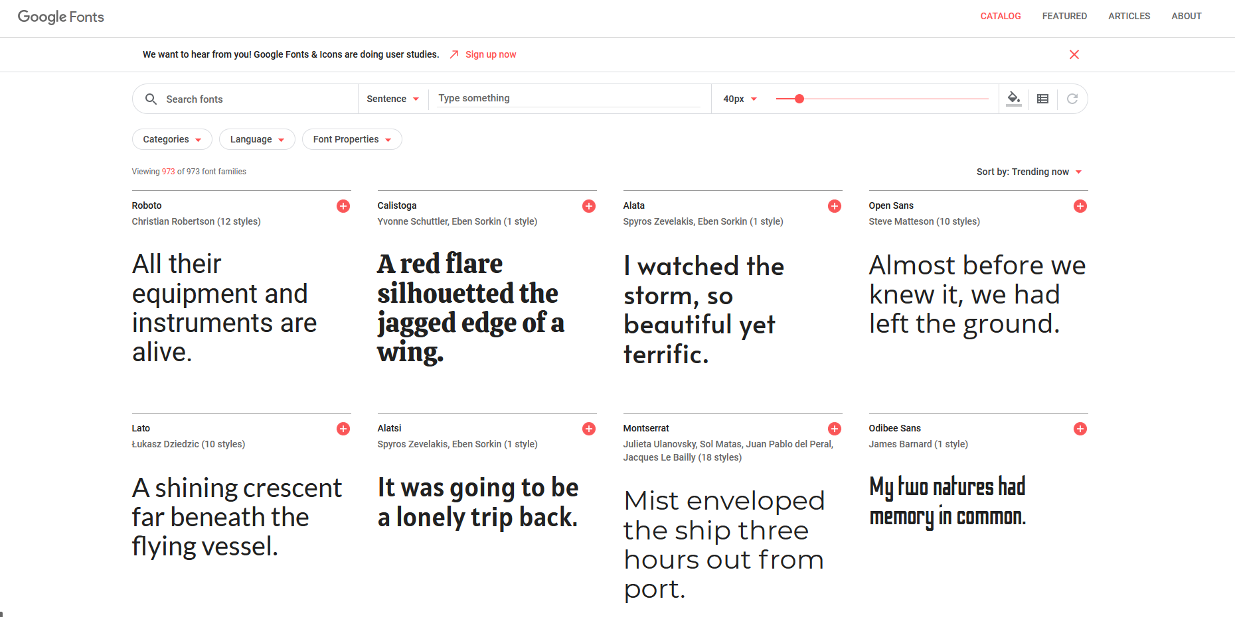
Google fonts
https://fonts.google.com/

Slide 28
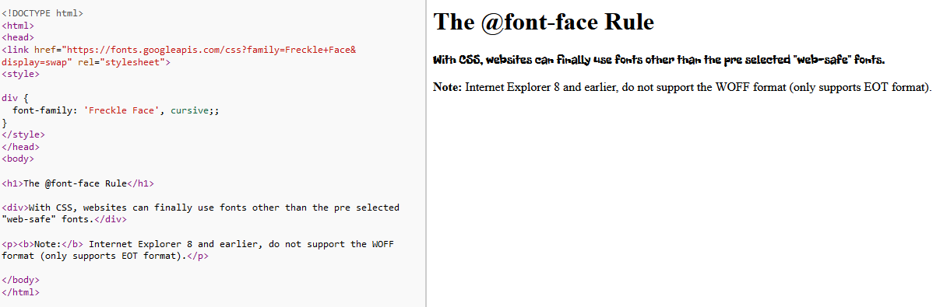
Google fonts

